Slide 1
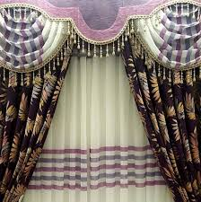
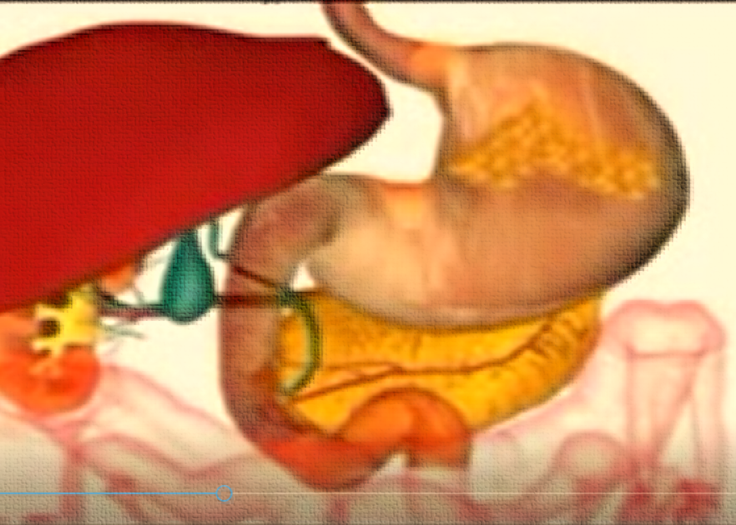
আজকের পাঠে সবাইকে স্বাগত

Slide 2
মোঃমেহেদুল ইসলাম
শারীরিক শিক্ষক
মাহমুদপুর উচ্চ বিদ্যালয়
ক্ষেতলাল,জয়পুরহাট
mehedulslam190179@gmail.com
অধ্যায়ঃ ৫ম
(খাদ্য,পুষ্টি ও পরিপাক)
সময়ঃ ৪৫ মি।
10/05/2021

Slide 3
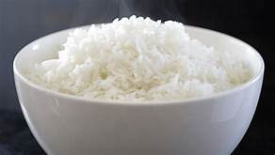
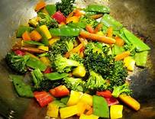
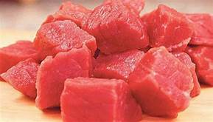
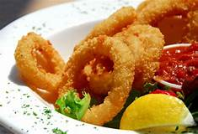
নিচের ছবিগুলো ভালভাবে লক্ষ্য কর।
পরিপাক গ্রন্থি
পরিপাকে কে সহায়তা করে?
এ খাবারগুলো পাকস্থলিতে গিয়ে কী হয়?
হজম বা পরিপাক হয়।

Slide 4
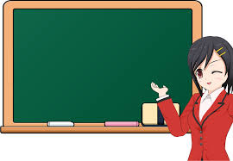
তাহলে আজকের পাঠ
পরিপাক গ্রন্থি

Slide 5
শিখনফল
এই পাঠ শেষে শিক্ষার্থীরা-
পরিপাক গ্রন্থির প্রধান অংশগুলোর নাম বলতে পারবে;
পরিপাক গ্রন্থির চিহ্নিত চিত্র অংকন করতে পারবে;
পরিপাক গ্রন্থির বিভিন্ন অংশের কাজ বর্ণনা করতে পারবে;
মোঃ আতাউর রহমান, নীলফামারী ।মোবাইলঃ ০১৭৪৬৯৬৩৭৬০

Slide 6
এবার একটি ভিডিও দেখি-

Slide 7
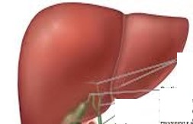
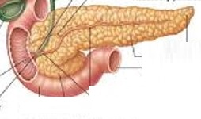
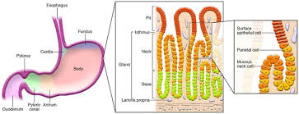
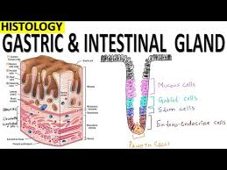
পরিপাক গ্রন্থির বিভিন্ন অংশগুলো পর্যবেক্ষণ কর।
লালাগ্রন্থি
অগ্ন্যাশয় গ্রন্থি
যকৃত গ্রন্থি
গ্যাস্ট্রিক গ্রন্থি
আন্ত্রিক গ্রন্থি
মোঃ আতাউর রহমান, মোবাইলঃ ০১৭৪৬৯৬৩৭৬০

Slide 8
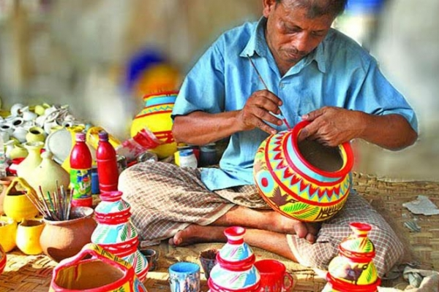
একক কাজ
সময়ঃ ৩ মিঃ
পরিপাক গ্রন্থির বিভিন্ন অংশের নাম লিখ।

Slide 9
পরিপাক গ্রন্থি
দুই কানের সামনে ও নিচে একজোড়া ।
চোয়ালের নিচে একজোড়া ।
চিবুকের নিচে একজোড়া

Slide 10
পরিপাক গ্রন্থির চিহ্নিত চিত্র
মোঃ আতাউর রহমান, মোবাইলঃ ০১৭৪৬৯৬৩৭৬০

Slide 11
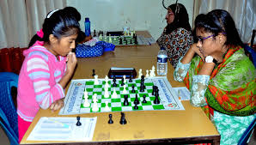
জোড়ায় কাজ
সময়ঃ ৫ মিঃ
পরিপাক গ্রন্থির চিত্র অংকন করে বিভিন্ন অংশ চিহ্নিত কর।

Slide 12
পরিপাক গ্রন্থির কাজ
যকৃত গ্রন্থি
যকৃত পিত্তরস তৈরী করে।
যকৃত উদ্ধৃত গ্লুকোজ নিজ দেহে গ্লাইকোজেন রুপে সঞ্চয় করে;
যকৃত নাইট্রোজেন ঘটিত বর্জ্য পদার্থ তৈরি করে ;
রক্তে গ্লুকোজের মাত্রা নিয়ন্ত্রন করে।

Slide 13
পরিপাক গ্রন্থির কাজ
অগ্নাশয় গ্রন্থি
এটি পরিপাকে অংশগ্রহনকারী এনজাইম ও রক্তের গ্লুকোজ নিয়ন্ত্রনকারী হরমোন নিঃসৃত করে ।
অগ্ন্যাশয় রস শর্করা ,আমিষ এবং স্নেহজাতীয় খাদ্যকে পরিপাকে সহায়তা করে।
অম্লক্ষারের সাম্যতা, পানির সাম্যতা,দেহতাপ প্রভুতি নিয়ন্ত্রন করে।

Slide 14
পরিপাক গ্রন্থির কাজ
গ্যাস্ট্রিক গ্রন্থি
গ্যাস্ট্রিকগ্রন্থি পাকস্থলির প্রাচীরে থাকে।
এ গ্রন্থি থেকে ট্রিপসিন, লাইপেজ , আমাইলেজ, ইত্যাদি পাচক রস নিঃসৃত হয়।

Slide 15
পরিপাক গ্রন্থির কাজ
আন্ত্রিক গ্রন্থি
ক্ষুদ্রান্ত্রের প্রাচীরে ভিলাইয়ে আন্ত্রিকগ্রন্থি থাকে;
এ গ্রন্থি থেকে যে রস নিঃসৃত হয় তার নাম আন্ত্রিক রস।

Slide 16
দলীয় কাজ
সময়ঃ ৫ মিঃ
যকৃত গ্রন্থি ও অগ্নাশয় গ্রন্থির দুইটি করে কাজ লিখ।

Slide 17
মূল্যায়ন
১। আন্ত্রিক রস কী?
২। ভিলাই এর অবস্থান কোথায়?
৩। লালারসে কোন এনজাইম থাকে?
৪। যকৃত কি দ্বারা তৈরি?
৫। কাকে রসায়ন গবেষনাগার বলা হয়?

Slide 18
বাড়ির কাজ
আমাদের পাকস্থলিতে কিভাবে খাদ্য পরিপাক হয় তা চিত্রসহ বর্ণনা কর।

Slide 19
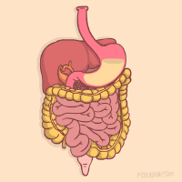
আজকের ক্লাসে সবাইকে ধন্যবাদ

